Slide 1
Лекция 3. Классификация лазеров
Ведущий инженер НИИ «Полюс»
Зубарев Ярослав Андреевич

Slide 2
Классификация лазеров
Систематизация лазеров по различным параметрам.
Она помогает определить подходящий тип лазера для конкретных задач и условий использования.

Slide 3
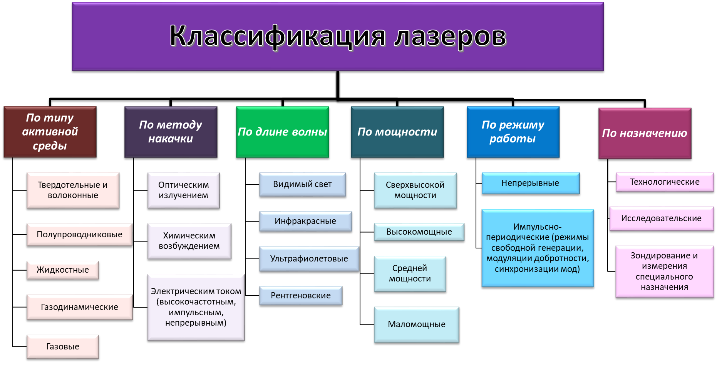

Slide 4
По типу активной среды
Лазеры в первую очередь классифицируются по типу активной среды.
Они бывают:
Твердотельные и волоконные;
Полупроводниковые;
Жидкостные;
Газодинамические;
Газовые.

Slide 5
Твердотельные лазеры
В твердотельных лазерах АС представляет собой твердый материал (кристалл или стекло с примесями). Благодаря своим свойствам имеют самое разнообразное применение.
Примеры – рубин, Nd:YAG (неодимовый), титан-сапфир и т.д.
Обычно используют оптическую накачку (вспышка или лазерные диоды). Резонатор состоит из двух зеркал.
+ Высокая мощность, долговечность, компактность, широкий диапазон длин волн;
Тепловыделение, сложность изготовления.
Применение – промышленность, медицина, наука, военная техника.

Slide 6
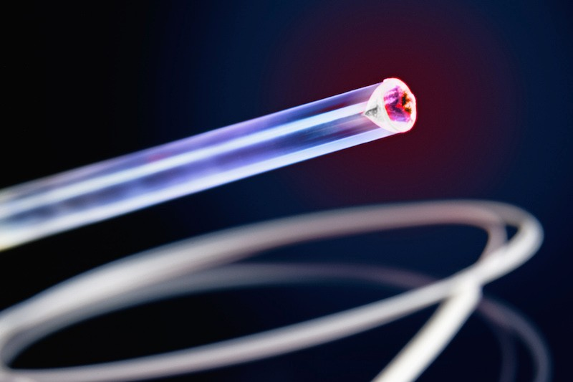
Волоконные лазеры
подтип твердотельных лазеров, где АС – оптоволокно, легированное редкоземельными элементами.
Волокно имеет сердцевину, где распространяется свет, и оболочку для удержания света.
Накачиваются лазерными диодами. Резонатор формируется брэгговскими решетками в роли зеркал. Эффективно рассеивают тепло.
+ Высокий КПД, компактность, надежность, мощность (до неск. кВт), гибкость;
Ограниченный диапазон волн (ближний ИК)
Применение – промышленность, медицина, наука, телекоммуникации, военная техника.

Slide 7
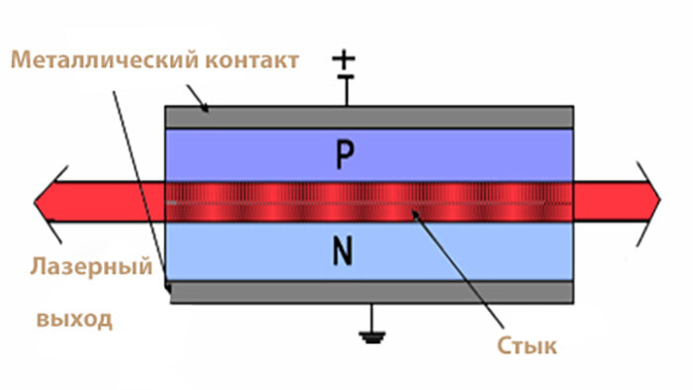
Полупроводниковые лазеры
-тип лазера, где АС – полупроводниковый материал (арсенид галлия GaAs, фосфид индия InP, нитрид галлия GaN). Самый распространенный тип лазеров.
АС формируется в виде p-n перехода, где рекомбинация электронов-дырок сопровождается излучением фотонов.
Накачивается электрическим током, который инжектируется в p-n переход. Резонатор формируется за счет отражающих граней кристалла.
+ Компактность, высокий КПД, низкая цена, широкий диапазон волн, простота управления;
Малая мощность (до неск. Вт), тепловыделение, высокая расходимость.
Применение – телекоммуникации, потребительская электроника, военная техника.

Slide 8
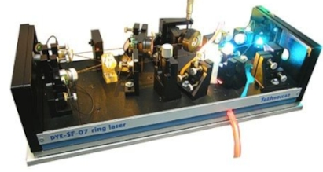
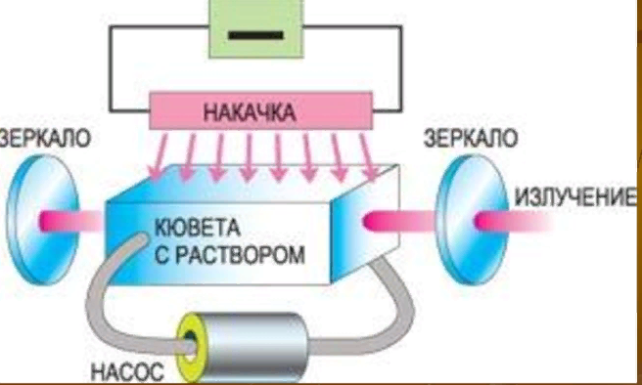
Жидкостные лазеры
тип лазеров, где АС – жидкость. Мало распространены, но могут перестраивать длину волны и создавать мощные импульсы.
Представляют собой растворитель с красителями, способными к люминесценции (кумарин, родамин). Накачиваются оптическим или электрическим способом. Резонатор – два зеркала, одно – полупрозрачное.
+ Генерация в широком диапазоне волн от УФ до ИК, высокая энергия импульса, однородность АС;
- Сложность эксплуатации, токсичность, низкий КПД, малый срок службы.
Применение – наука, лазерная химия, биомедицина.

Slide 9
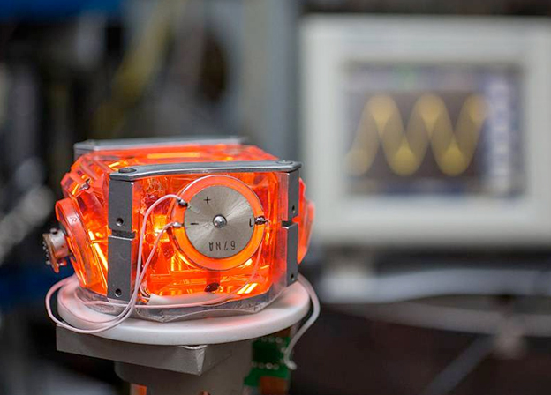
Газовые лазеры
тип лазеров, где АС – газ или газовая смесь. Первый разработанный тип лазеров.
Примеры – He-Ne, аргоновый, эксимерный и т.д.
Накачиваются электрическим разрядом, оптической накачкой или химической. Резонатор состоит из 2 зеркал (в ЛГ – 3-4), одно полупрозрачное.
+ Широкий диапазон длин волн, высокое качество пучка, надежность;
- Низкий КПД, необходимость герметизации и соблюдения отсутствия примесей;
Применение – промышленность, военная техника, наука, медицина.

Slide 10
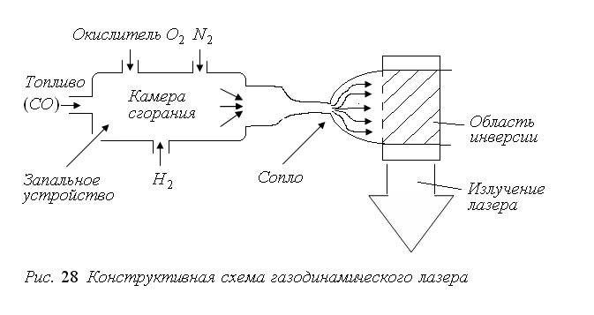
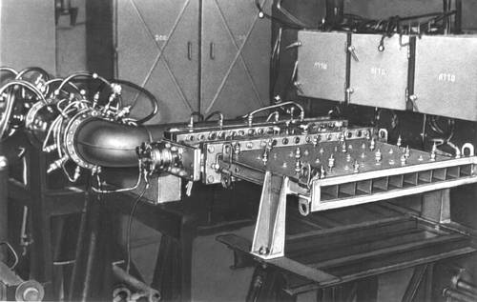
Газодинамические лазеры
тип лазеров, в котором активная среда (например, углекислый газ CO2) приводится в возбужденное состояние за счет адиабатического расширения в сверхзвуковом потоке.
В камере сгорания газ нагревается до высоких температур. Газ проходит через сопло Лаваля, где расширяется и ускоряется до сверхзвука. При расширении газ охлаждается и молекулы переходят в возбужденное состояние. Резонатор – два зеркала, одно – полупрозрачное.
+ Высокая мощность;
- КПД до 20%, крупные габариты, малый диапазон волн.
Применение – военная техника, промышленность.

Slide 11
По методу накачки
Лазеры во вторую очередь классифицируются по методу накачки.
Основные типы накачки:
Электрическая;
Оптическая;
Химическая;

Slide 12
Электрическая накачка
метод накачки лазера, при котором возбуждение АС происходит при помощи электрической энергии.
Принципы:
Электрический разряд в газах или твердых телах:
Разряд создается между двумя электродами в среде. Электроны, ускоренные электрическим полем, сталкиваются с атомами или молекулами и переводят их в возбужденное состояние.
Инжекция тока в полупроводниках:
Пропускание тока через p-n переход, создающее высокие концентрации инжектированных носителей заряда;
+ Высокий КПД, надежность;
- Тепловыделение.

Slide 13
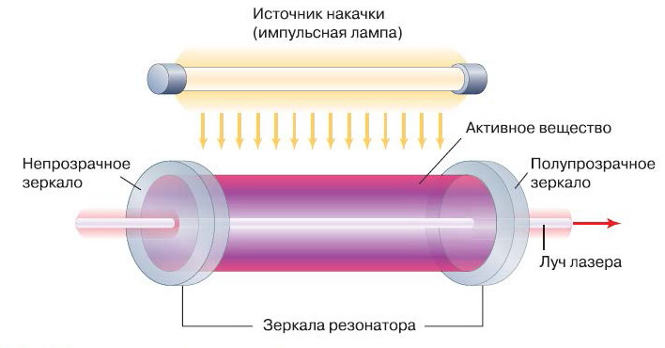
Оптическая накачка
метод накачки лазера, при котором возбуждение АС происходит при помощи света, поглощаемым атомами и молекулами, что приводит их в возбужденное состояние.
Бывают:
Накачка когерентными источниками (лазерными диодами);
Накачка некогерентными источниками (лампы-вспышки и т.д.);
+ Высокая мощность, широкий спектр применений;
- Тепловыделение, сложность системы

Slide 14
Химическая накачка
метод накачки лазера, при котором возбуждение АС происходит за счет энергии экзотермических химических реакций.
Основные примеры лазеров с химической накачкой:
Фтороводородный лазер HF;
COIL-лазер;
Лазеры на парах щелочных металлов (натрий, калий)
+ Высокая мощность, компактность;
- Взрывоопасность, сложность эксплутации.

Slide 15
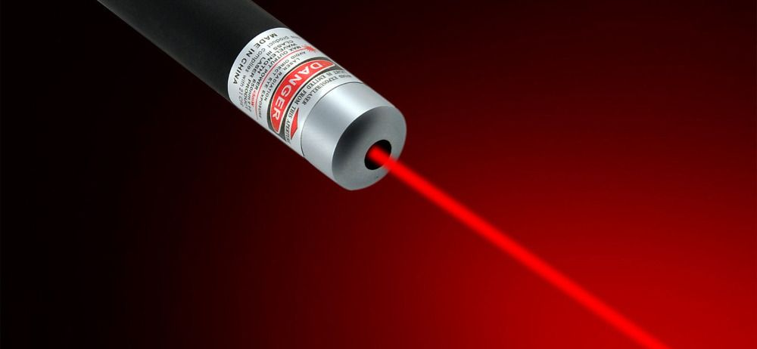
По длине волны
Классификация лазеров по длине волны основана на диапазоне спектра, в котором они генерируют излучение. Длина волны определяет области применения лазера.
Ультрафиолетовые (УФ)
Диапазон: 100-400 нм
Примеры: Эксимерные лазеры, лазеры на азоте.
Применение: фотолитография, коррекция зрения.
Видимые лазеры
Диапазон: 400-700 нм
Примеры:He-Ne-лазер, ПП-лазеры, аргоновый лазер.
Применение: лазерные указки, медицина, наука, военная техника.

Slide 16
Ближние ИК
Диапазон: 0,7-3 мкм
Примеры: Nd:YAG, диоды, волоконные
Применение: телекоммуникации, промышленность, медицина
Средние ИК
Диапазон: 3-30 мкм
Примеры: CO2-лазер, КК-лазеры.
Применение: промышленность, медицина, спектроскопия.
Дальние ИК
Диапазон: 30-1000 мкм
Примеры: лазеры на свободных электронах, молекулярные
Применение: изучение молекулярных структур, медицина, сканеры

Slide 17
По мощности
Мощность лазера определяет интенсивность излучения и выбирает спектр его задач.
Маломощные – до 1 мВт
Применение: лазерные указки, оптические мыши, приводы CD-DVD
Низкой мощности – 1-100 мВт
Применение: лазерные уровни, малые дальномеры, физиотерапевтические устройства;
Средней мощности – 100 мВт – 1 Вт
Применение: гравировка, проекторы, косметология;
Высокой мощности – 1-100 Вт
Применение: резка, сварка, хирургия, научные эксперименты;
Сверхвысокой мощности – 100 Вт – 1 МВт
Применение: резка, сварка, лазерное оружие, наука;
Экстремально высокой мощности – более 1 МВт
Применения: термоядерный синтез, ПРО, лазерное оружие, лазерные двигатели.

Slide 18
По режиму работы
Лазеры бывают:
Непрерывные, генерирующие излучение постоянно и имеющие постоянную мощность излучения;
Импульсные, излучающие энергию в виде коротких импульсов, длительность которых может варьироваться от нано- до фемтосекунд (наносекундные, пикосекундные, фемтосекундные)
Модулированные – с излучением с модуляцией мощности, частоты или фазы.

Slide 19
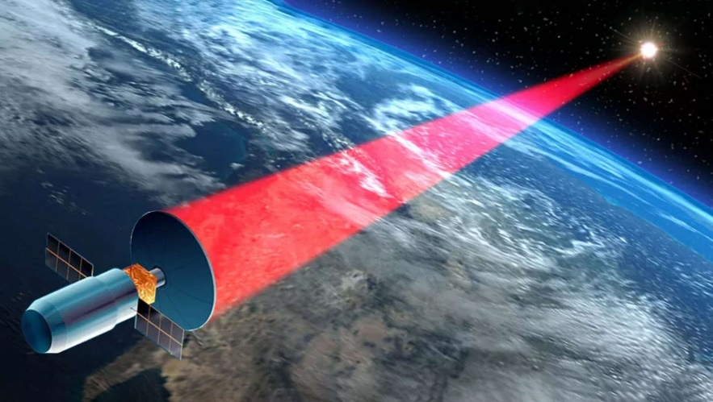
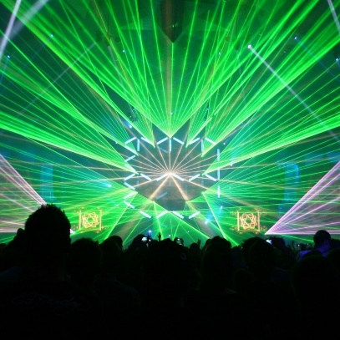
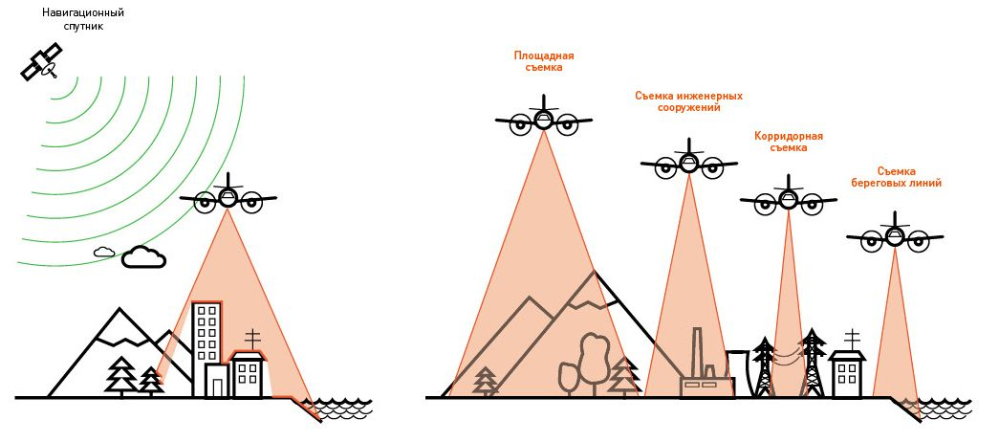
По назначению
Промышленные;
Медицинские;
Научные;
Телекоммуникационные;
Военные;
Бытовые;
Для искусства и развлечений;
Для экологии и безопасности;
Космические;
Метрологические;

